Slide 1







UBND QUẬN LONG BIÊN
TRƯỜNG MẦM NON HOA TRẠNG NGUYÊN
KHÁM PHÁ KHOA HỌC
“Sự kỳ diệu của tính đàn hồi”
Giáo viên: Dương Thị Thu Trang
Lứa tuổi: 4-5 tuổi
Năm học 2024-2025

Slide 2


Mục đích yêu cầu
1. Kiến thức:
- Trẻ có hiểu biết cơ bản về đặc điểm đặc trưng của lực đàn hồi: Khi có lực tác động vào đồ vật đó sẽ biến dạng còn khi không có lực tác động đồ vật đó sẽ trở về hình dạng ban đầu.
- Trẻ biết tên gọi của một số đồ vật có lực đàn hồi như quả bóng, dây buộc tóc, vòng tay… biết những đồ vật đó có thể bị lõm xuống, bị nảy lên, bị giãn ra. Trẻ biết phân biệt đồ vật có tính đàn hồi và đồ vật không có tính đàn hồi.
- Trẻ biết công dụng của lực đàn hồi trong cuộc sống: Ứng dụng làm đồ chơi, con lắc, thú nhún, hộp quà bất ngờ, pháo giấy, làm gậy tập thể dục tăng cường sức khỏe, kẹp quần áo, kẹp tranh ảnh, kẹp sách vở, bút bi, làm đệm êm, hay để làm giảm sóc cho các phương tiện giao thông…
2. Kĩ năng:
- Rèn khả năng tập trung chú ý, ghi nhớ có chủ đích.
- Trẻ nói đủ câu, trả lời câu hỏi của cô rõ ràng.
- Rèn tố chất khéo léo của trẻ khi thực hiện hoạt động.
- Rèn sự sáng tạo, khả năng hoạt động nhóm, thảo luận, phán đoán...
3. Giáo dục:
- Trẻ tích cực, hứng thú tham gia vào hoạt động.
- Trẻ biết giữ gìn vệ sinh cá nhân sạch sẽ.
- Biết yêu quý, giữ gìn sản phẩm của mình và của bạn tạo ra.

Slide 3


1. Ổn định tổ chức
Cô và trẻ hát, vận động theo bài hát “A Ram Sam Sam”
- Nhạc nước ngoài

Slide 4



2. Phương pháp, hình thức tổ chức
Khám phá sự kỳ diệu của lực đàn hồi

Slide 5


Phân loại đồ vật có tính đàn hồi và không đàn hồi

Slide 6
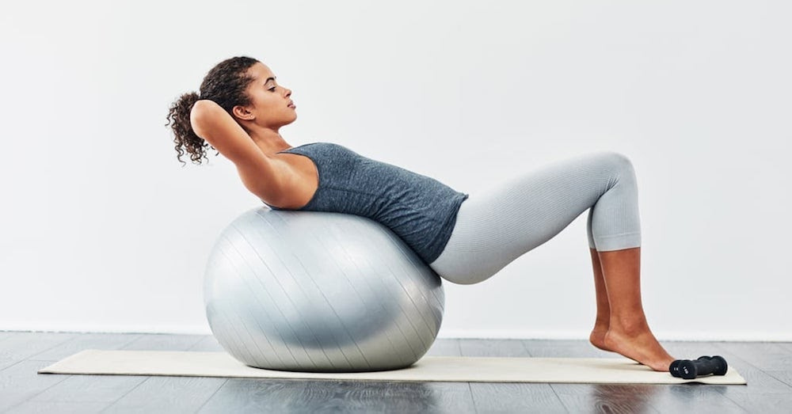
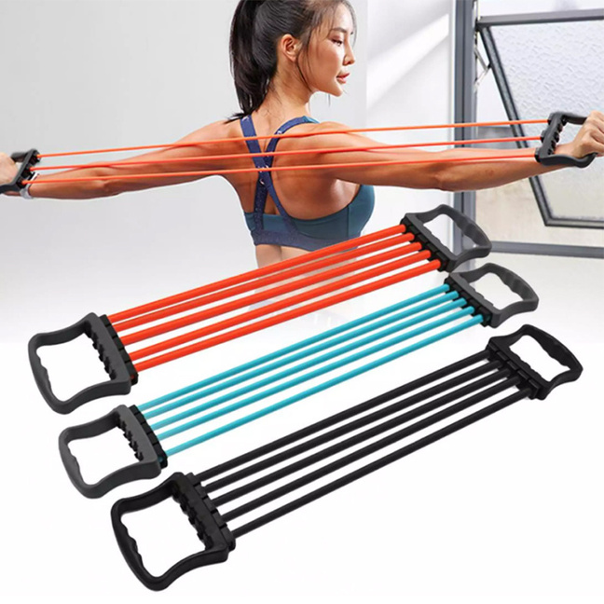
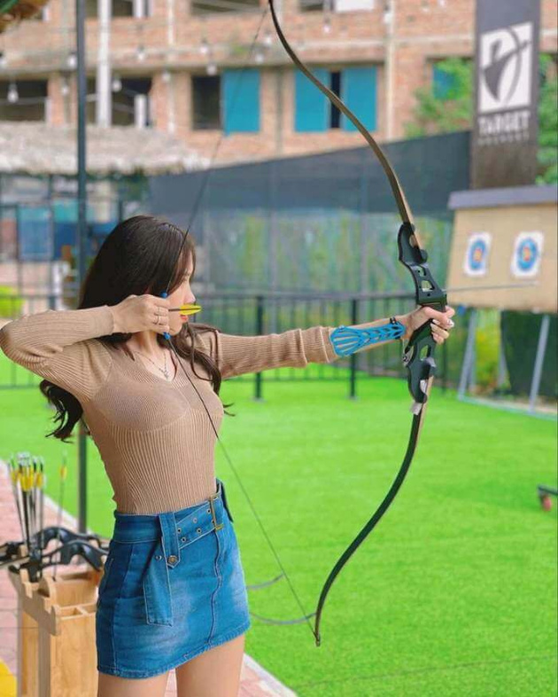
Mở rộng
Trong thể thao

Slide 7
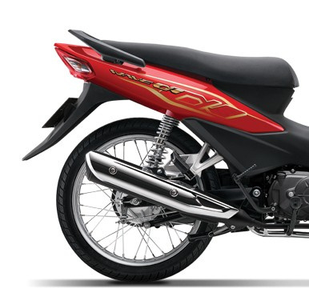
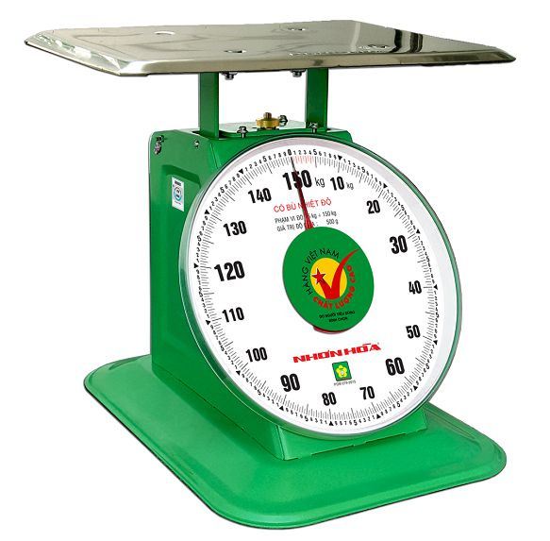
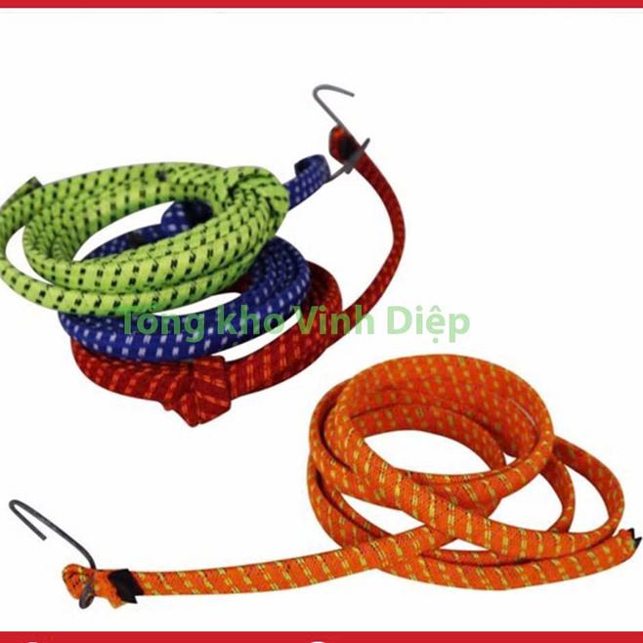

Mở rộng
Trong đời sống hàng ngày

Slide 8

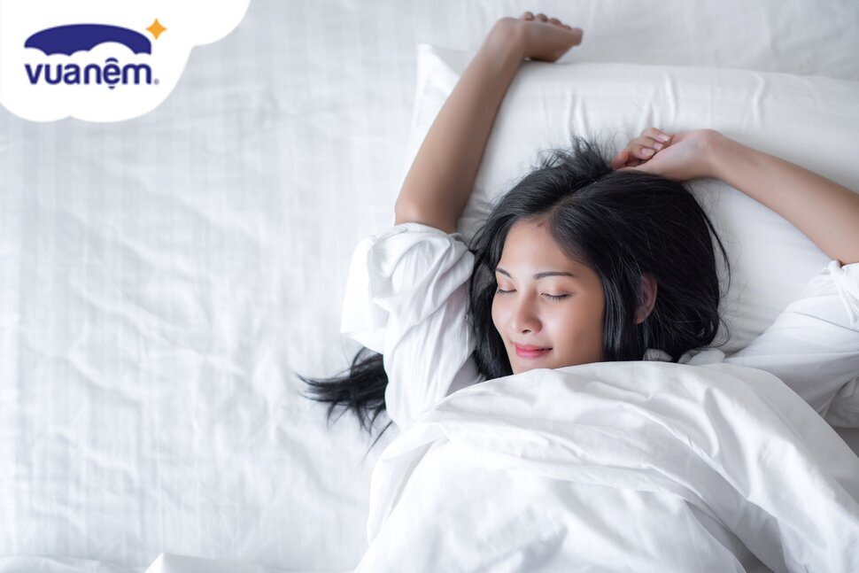
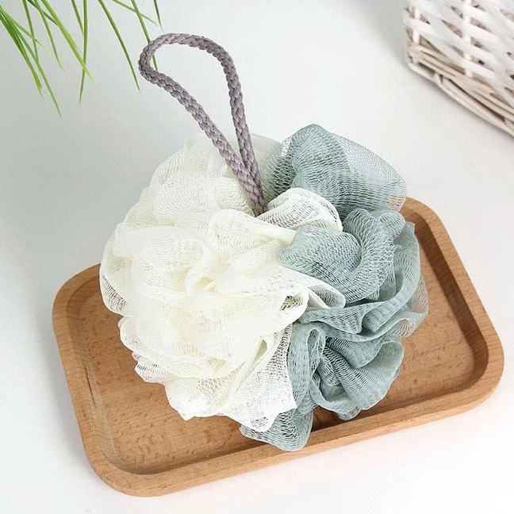
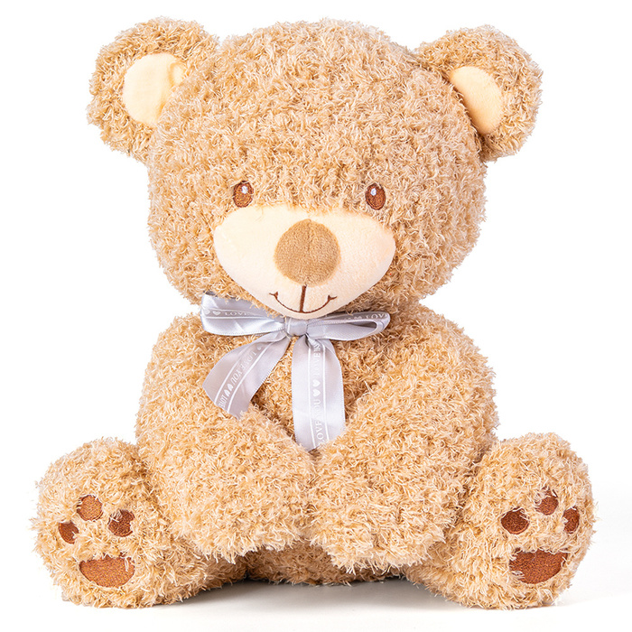
Mở rộng
Trong đời sống hàng ngày

Slide 9
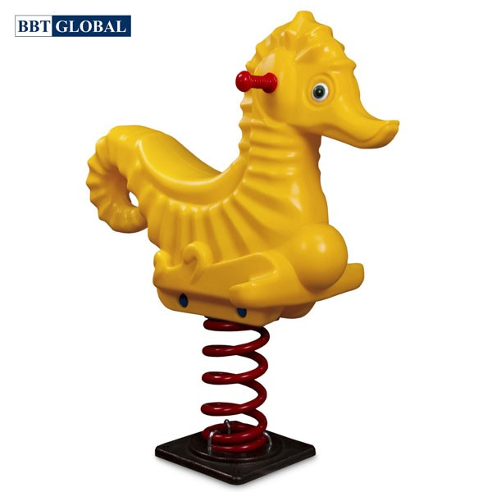
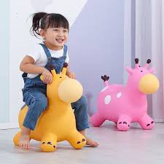
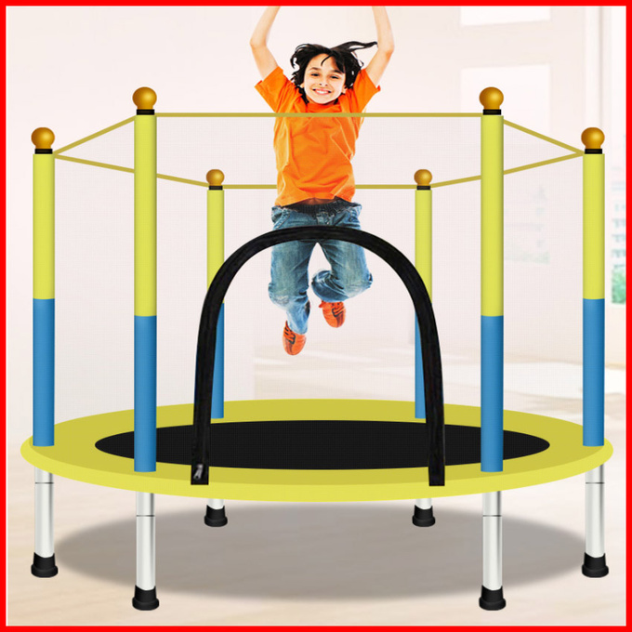
Mở rộng
Trong đời sống hàng ngày

Slide 10
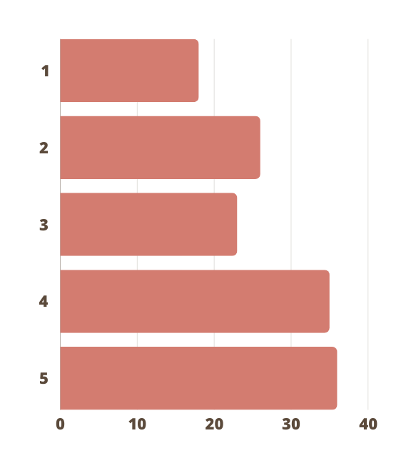
Củng cố
Trò chơi 1: Đua xe

Slide 11


Củng cố
Trò chơi 2: Pháo hoa giấy

Slide 12
Thank
you!

